Slide 1

Sistema de compras en línea Chivo Market.
Integrantes:
Blanco Guzmán Cesar Gabriel 17-0922-2019
Campos Gil José Ricardo 25-4768-2018
Sánchez Castillo Carlos Alberto 17-0656-2019
Zelaya Lopez Stefanie Melany 17-1406-2014

Slide 2
Agenda:
Introducción
Breve Descripción de la funcionalidad de Chivo Market
Capturas de pantalla
Conclusión

Slide 3
Introducción
La tienda virtual consiste en una interfaz web dinámica y dirigida especialmente para los clientes de Chivo Market, siendo una empresa distribuidora de distinto artilugios como electrónicos, ropa, vanidades, entre muchos otros.
Por otra parte, el personal de la tienda, nuestro grupo de desarrolladores podrán gestionar, modificar y añadir distintos artículos .
Por lo cual, nuestros clientes tendrán la oportunidad de adquirir una cuenta gratuita a partir de su correo y/o número celular si en dado caso no poseen un correo electrónico, ofreciendo una comodidad y las constantes actualizaciones de la empresa que serán notificadas por clientes interesados a distintos catálogos existentes.

Slide 4
Descripción de la funcionalidad de Chivo Market

Slide 5
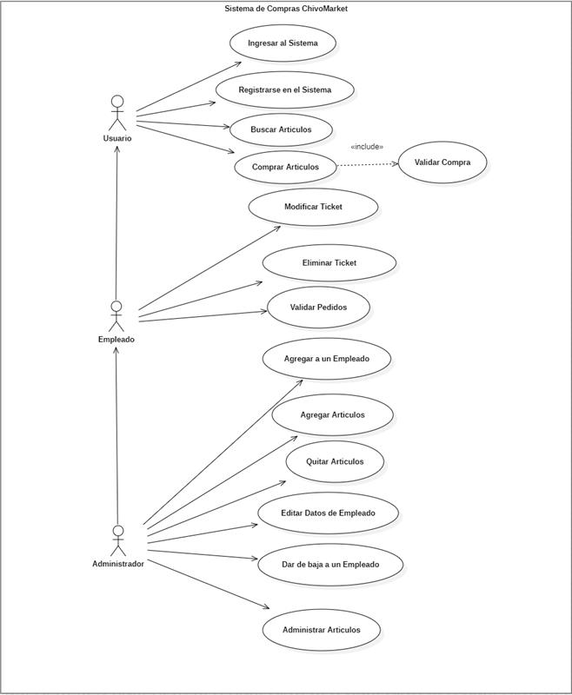

Slide 6
Funcionamiento del prototipo Chivo Market

Slide 7
Conclusiones
La tienda Online Chivo Market es un proyecto complejo. ya que nos ha permitido realizar un proceso en el cual se ejecutó, recolecto, analizo, y organizo información con el fin de incorporar formularios, generar consultas e informes basados en la tienda.
Realizando procedimientos de sistematización de información de la tienda Online Chivo Market logrando tener una organización en los datos que proporcionan a sus usuarios, proveedores, etc.
A su vez construyendo las bases de datos donde se realizan las estructuras (tablas) con las cuales se realizan relaciones, para que se puedan hacer consultas con determinados datos y generar informes sobre la tienda Online Chivo Market.

Slide 8

Por su atención Prestada

